Slide 1
Formation Complète
28 juin – 21 juillet 2022
PRÉSENTÉ PAR GAVI, WHO, UNICEF & US CDC

Slide 2
Communication de crise, communication des risques et communication scientifique en période d'incertitude (CERC)
Richard Quartarone
Division des services d'immunization
US CDC

Slide 3
Plan de présentation
Introduction à la CERC
Principes de la CERC
Psychologie de la crise
Principes de la CERC
Communication et connaissance scientifiques
Exercice de groupe

Slide 4
Objectifs d’apprentissage
Les participants vont:
Comprendre les bases de la communication de crise et des risques
Être capable d'appliquer les principes du CERC dans son travail de vaccination
Expliquer l'importance de la connaissance scientifique

Slide 5
Définitions
Qu'est-ce que la CERC ?
Crise
Emergency/Urgence
Risque
Communication

Slide 6
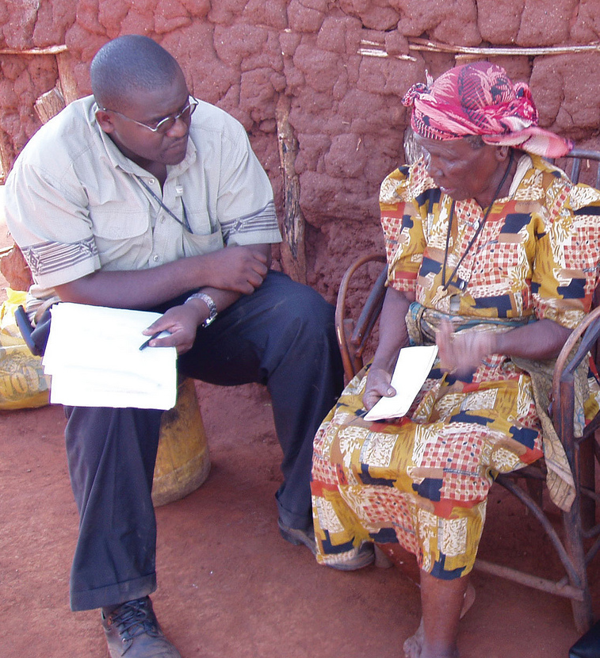
Énoncé du Problème
En cas de crise grave, les personnes concernées :
Recherchent l'information différemment
Perçoivent l'information différemment
Traitent l'information différemment
Agissent sur l'information différemment

Slide 7
Comment notre cerveau fonctionne-t-il en cas de stress ?
Nous simplifions et limitons la prise d'informations
Nous nous accrochons aux croyances actuelles
Nous nous souvenons de ce que nous avons vu ou vécu précédemment
Nous recherchons des informations ou des opinions supplémentaires
Le mythe de la panique
Notes:
BMB
Many times our recommendation go against beliefs
Amanda Ripley survival arch: denial, deliberation, decisive moment
- Process information at several levels below their educational level

Slide 8
Les personnes stressées...
Font l'expérience de barrières psychologiques à nos messages et messagers
Déni
Peur, anxiété, confusion, effroi
Désespoir ou impuissance
Notes:
BMB

Slide 9
Communication des risques
Créer et maintenir la confiance
Reconnaître et communiquer même dans l'incertitude
Coordonner
Etre transparent et rapide avec la première communication et ensuite
Etre proactif dans la communication publique
Impliquer et faire participer les personnes concernées
Utiliser des approches intégrées
Renforcer les capacités nationales, soutenir l'appropriation nationale

Slide 10
6 Principes de la CERC
Soyez le premier: Les crises sont sensibles au facteur temps. Il est crucial de communiquer les informations rapidement. Pour les membres du public, la première source d'information devient la source préférée.
Soyez exact : L'exactitude établit la crédibilité. Les informations peuvent inclure ce que l'on sait, ce que l'on ne sait pas et ce qui est fait pour combler les lacunes
Soyez crédible : L'honnêteté et la véracité ne doivent pas être compromises pendant une crise.
Faites preuve d'empathie : Les crises créent des dommages et la souffrance doit être reconnue par des mots. Le fait d'aborder ce que les gens ressentent et les défis auxquels ils sont confrontés permet d'établir une relation de confiance.
Encouragez l'action : Donner aux gens des choses significatives à faire calme l'anxiété, aide à rétablir l'ordre et favorise un certain sentiment de contrôle.
Faites preuve de respect : Une communication respectueuse est particulièrement importante lorsque les personnes sont vulnérables. Une communication respectueuse favorise la coopération et les bonnes relations.
Notes:
BMB

Slide 11
Meilleures pratiques de la CERC
Accordez aux gens le droit de ressentir de la peur
Ne pas trop rassurer
Reconnaissez l'incertitude
Donnez aux gens des choses significatives à faire
Ne promettez pas trop mais délivrez beaucoup
Le CERC est une approche qui doit guider toutes les activités de santé publique.

Slide 12
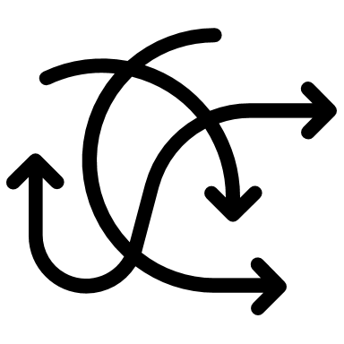
5 échecs de communication qui nuisent au succès opérationnel
Des messages contradictoires de la part de plusieurs experts
Des informations publiées tardivement
Une attitude paternaliste
Ne pas contrer les rumeurs et les mythes en temps réel
Les luttes de pouvoir publiques et la confusion

Slide 13
3 Vérités du terrain
Le bon message…
au bon moment…
de la part de la bonne personne
peut sauver des vies.
Dr. Barbara Reynolds
Auteure de la CERC CDC (Ret.)

Slide 14
Communication et culture scientifiques

Slide 15
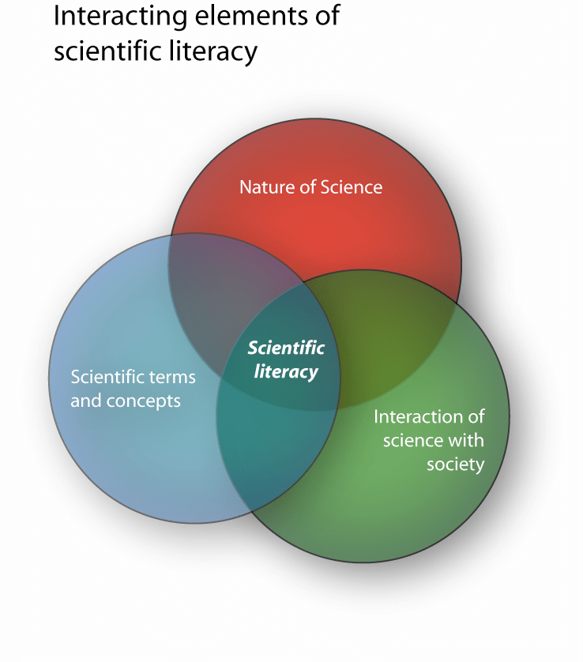
Qu'est-ce que la culture scientifique?
Éléments interactifs de la culture scientifique
= “familiarité avec l'entreprise et la pratique de la science" (National Academies of Sciences, Engineering and Medicine, 2016)
Essentielle pour comprendre les résultats scientifiques et les recommandations fondées sur des preuves.
Permet de juger de la qualité des études et des résultats scientifiques.
Permet d'intégrer les preuves dans son propre jugement, sa prise de décision et son comportement.
Nature de la science
Termes et concepts scientifiques
Culture scientifique
Interaction de la science avec la société
Source: Murcia, 2006

Slide 16
Pertinence de la culture scientifique pour la préparation et la réponse aux situations d'urgence
Les urgences sont caractérisées par :
Niveau élevé d'incertitude
Risque élevé et imminent
Charge émotionnelle et enjeux élevés
Évolution rapide de la science et surabondance d'informations (infodémies)
La culture scientifique agit comme un parapluie protecteur qui:
Facilite la compréhension de la science qui sous-tend les mesures de santé publique
Réduit la vulnérabilité à la désinformation et à l'erreur.
Promeut des jugements et des décisions fondés sur des données probantes
Facilite l'adoption et l'adhésion à des mesures de santé publique fondées sur des données probantes.
Source: https://tasteofsavoie.com/2019/05/15/le-flacon-carouge-geneva/

Slide 17
Communication scientifique - les OBJECTIFS
Identifier la science la plus pertinente
Découvrir ce que les gens savent
Concevoir la communication pour combler les lacunes critiques
Évaluer si la communication est adéquate
Fischhoff & Scheufele (2012)

Slide 18
La communication scientifique pendant la pandemie de COVID-19
Identifier la science la plus pertinente
Découvrir ce que les gens savent
Concevoir la communication pour combler les lacunes critiques
Évaluer si la communication est adéquate
En constante évolution
Écoute sociale
Confiance du public
Respect des mesures
Lacunes dans les connaissances et les comportements
Écoute sociale
Enquêtes publiques
Communication des risques
Infodémie
Questions complexes
Incertitude
Recommandations changeantes
Fischhoff & Scheufele (2012)

Slide 19
Métriques et évaluation
Lorsque la crise est terminée, il est important d'évaluer la performance du plan de communication, de documenter les leçons apprises et de déterminer les actions spécifiques pour améliorer les systèmes de crise ou le plan de crise.
Une crise est une occasion d'apprentissage très importante. Si l'on ne parvient pas à en tirer les leçons, les risques d'échec de la réponse à l'avenir augmentent. Il est facile pour nous de nous concentrer sur le niveau des tactiques et de la mise en œuvre et de ne pas considérer notre stratégie de communication globale.
Lorsque la crise est terminée:
Évaluer les réponses, y compris l'efficacité de la communication.
Documenter et communiquer les leçons apprises - qu'est-ce qui a fonctionné et quels ont été les défis?
Déterminer des actions spécifiques pour améliorer la communication de crise et la capacité de réponse aux crises.
Créer des liens avec les activités de pré-crise

Slide 20
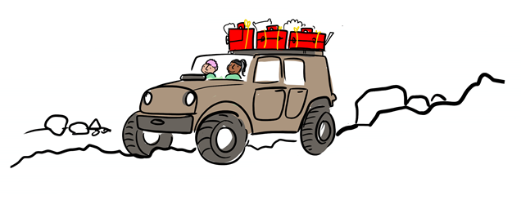
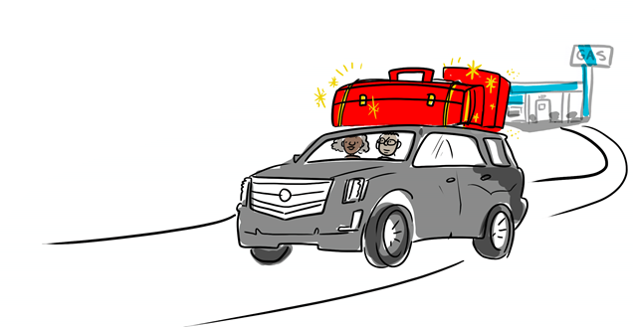
Activités de communication à différents niveaux d'engagement
Mises à jour du site web
Mises à jour des médias sociaux
Communiqués de presse
Bulletins d'information
Envois d'e-mails
Microsite pour syndication web
Messages d'intérêt public radio
Fiches d'information et panneaux d'affichage
Groupes consultatifs
Forums communautaires
Lignes d'assistance téléphonique
Conférences de presse et télébriefings

Slide 21
Ressources
Crisis & Emergency Risk Communication (CERC): https://emergency.cdc.gov/cerc/
Emergencies: Risk communication: https://www.who.int/emergencies/risk-communications
EPI-WIN: WHO Information Network for Epidemics: https://www.who.int/teams/epi-win
WHO global conference on communicating science: https://www.who.int/news/item/06-07-2021-who-global-conference-on-communicating-science-during-health-emergencies-sparks-enormous-public-interest

Slide 22
Travail de groupe

Slide 23
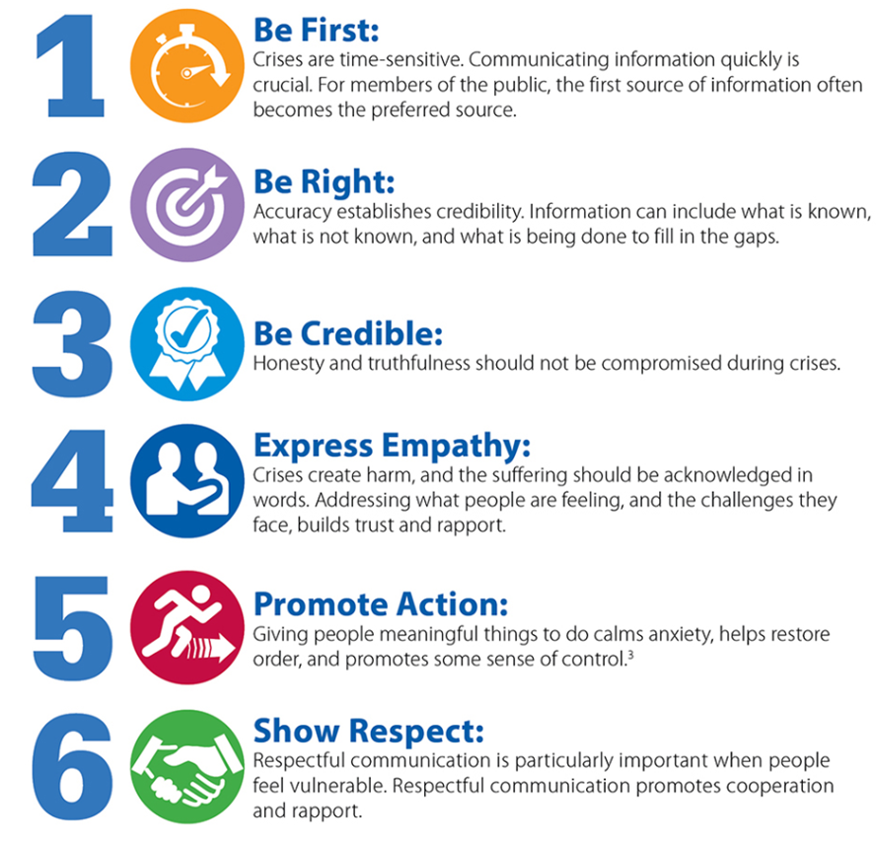
Exercice de groupe 1: Principes de la CERC
Soyez le premier:
Les crises sont sensibles au facteur temps. Il est crucial de communiquer les informations rapidement. Pour les membres du public, la première source d'information devient souvent la source préférée.
Discutez avec votre groupe de la manière
dont ces principes de la CERC
peuvent être mis en pratique pour
accroître la confiance dans les vaccins COVID-19.
Quelles actions pourriez-vous
entreprendre pour :
Être le premier
Être exact
Être crédible
Faire preuve de respect
Soyez exact:
L'exactitude établit la crédibilité. Les informations peuvent inclure ce que l'on sait, ce que l'on ne sait pas et ce qui est fait pour combler les lacunes.
Soyez crédible:
L'honnêteté et la véracité ne doivent pas être compromises pendant les crises.
Faites preuve d'empathie:
Les crises créent des dommages, et la souffrance doit être reconnue par des mots. Le fait d'aborder ce que les gens ressentent et les défis auxquels ils sont confrontés permet d'instaurer la confiance et les relations.
Encouragez l'action:
Donner aux gens des choses significatives à faire calme l'anxiété, aide à rétablir l'ordre et favorise un certain sentiment de contrôle.
Faites preuve de respect:
La communication respectueuse est particulièrement importante lorsque les gens se sentent vulnérables. Une communication respectueuse favorise la coopération et les rapports.

Slide 24
Exercice de groupe 2: Principes de la CERC
Discutez avec votre groupe de la manière dont ces principes du CERC peuvent être mis en pratique pour accroître la confiance dans les vaccins en cas de crise.
Soyez le premier
Soyez exact
Soyez crédible
Faites preuve d’empathie
Encouragez l'action
Faites preuve de respect
Notes:
BMB

Slide 25
Extra slides

Slide 26
Communication scientifique - le QUOI et le POURQUOI
“L'utilisation des compétences, des médias, des activités et du dialogue appropriés pour produire une ou plusieurs des réponses personnelles suivantes à la science :
La Sensibilisation, y compris la familiarisation avec de nouveaux aspects de la science ;
Le plaisir ou d'autres réponses affectives, par exemple apprécier la science comme un divertissement ou un art ;
Intérêt, comme en témoigne l'implication volontaire dans la science ou sa communication ;
Les opinions, la formation, la modification ou la confirmation d'attitudes liées à la science ;
La compréhension de la science, de son contenu, de ses processus et de ses facteurs sociaux."
Burns et al. (2003)

Slide 27
Communication scientifique - Construire des ponts
Communication scientifique
Médias
Expert
Gouvernement
Public
Enquête scientifique
Partage d'informations authentiques
Réponse du public
Communication accessible
Plaidoyer pour le nettoyage des informations non fiables
Résultats de la recherche
Communication documentaire
Communication systématique
Source: Matta, G. Science communication as a preventative tool in the COVID19 pandemic. Humanit Soc Sci Commun 7, 159 (2020).

